Slide 1
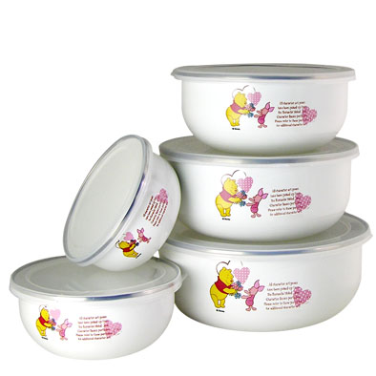


祝福维尼五入搪瓷碗
市场参考价：108.00
批发价： 34.00
型号：DSP-3015
包装尺寸：20.5×20.5×9.5cm
材质：搪瓷
装箱明细：18pcs/箱
规格:18+16+14.5+12.5+10.5cm

